Slide 1

Progetto SafetyGame Revisione di Progettazione
Team Committed
Università degli Studi di Padova – Ingegneria del software
A.A. 2011/2012 – 2012/06/21
Notes:
<numero>

Slide 2

Progetto Gamification - Team Committed
<numero> di 24
Indice
Architettura generale
Test
Problemi riscontrati
Consuntivo
Prototipo Web
Prototipo Mobile

Slide 3
Progetto Gamification - Team Committed
<numero> di 24
3. Problemi riscontrati

Slide 4
Progetto Gamification - Team Committed
<numero> di 24
Concomitanza stretta di esami e impegni
JSP, SQL
Log & Porte email

Slide 5
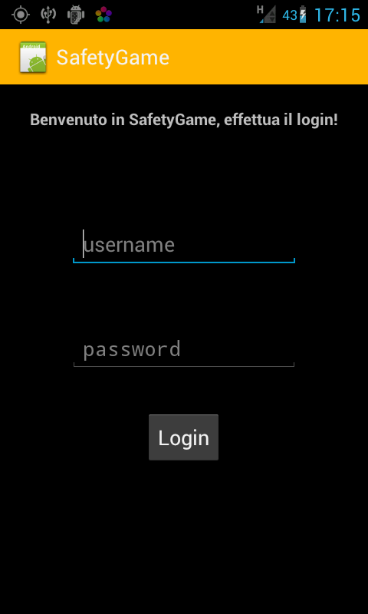
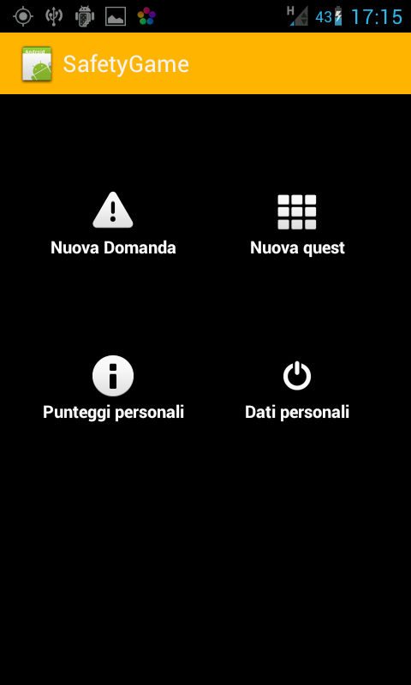
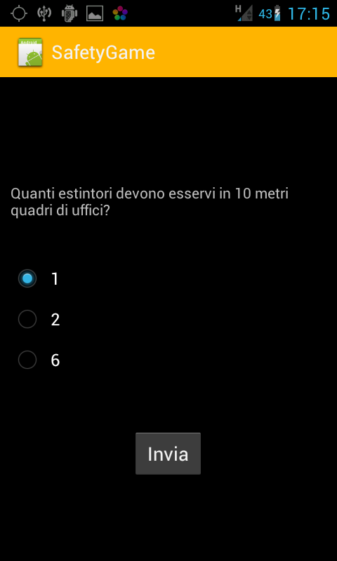
Progetto Gamification - Team Committed
<numero> di 24
6. Prototipo Mobile
Login Dashboard Domanda

Slide 6
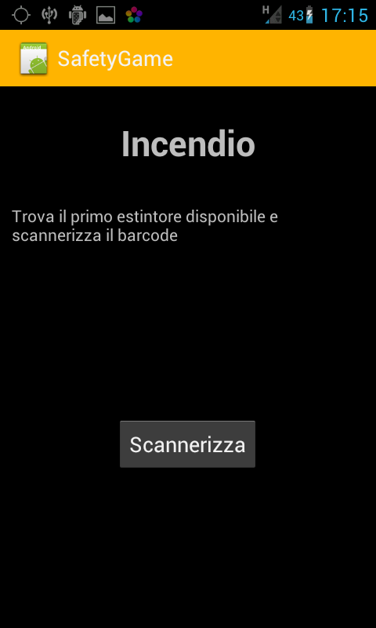
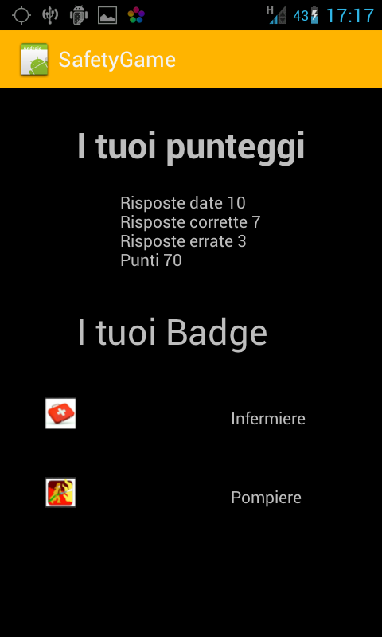
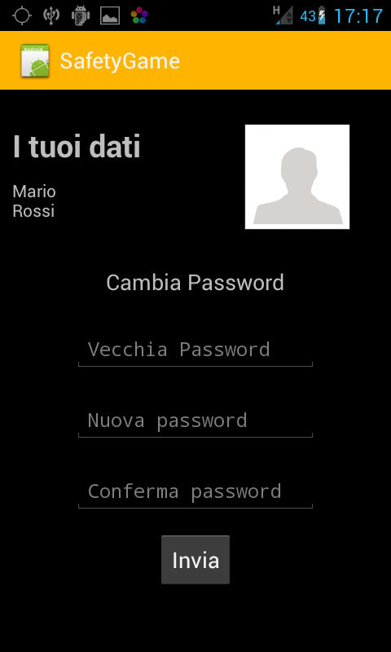
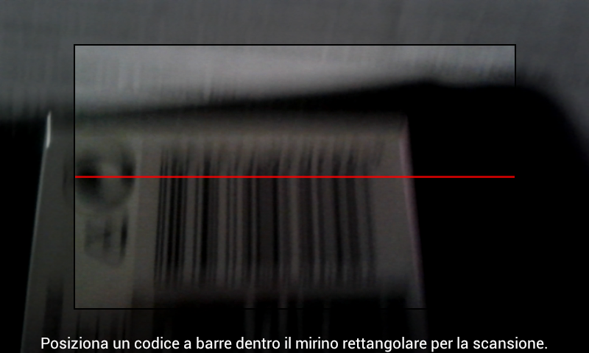
Progetto Gamification - Team Committed
<numero> di 24
6. Prototipo Mobile
Quest Punteggio Dati Personali

